Slide 1
Экологическая акция «Зеленый патруль» старшая группа «Соловушки»
Педагог:
Нечахина Евгения Константиновна

Slide 2
Цель проекта: • Уточнить и систематизировать знания детей о растениях и правилах ухода за ними; • развивать познавательную активность дошкольников и воспитывать бережное отношение к комнатным растениям через исследовательскую деятельность.
Задачи проекта:
Продолжить знакомство детей со строением растения, особенностью и назначением его частей.
Познакомить с вегетативными методами пересадки растений.
Расширять экологическую среду группы, объединить усилия воспитателя, детей и родителей, направленных на благоустройство и озеленение группы.

Slide 3
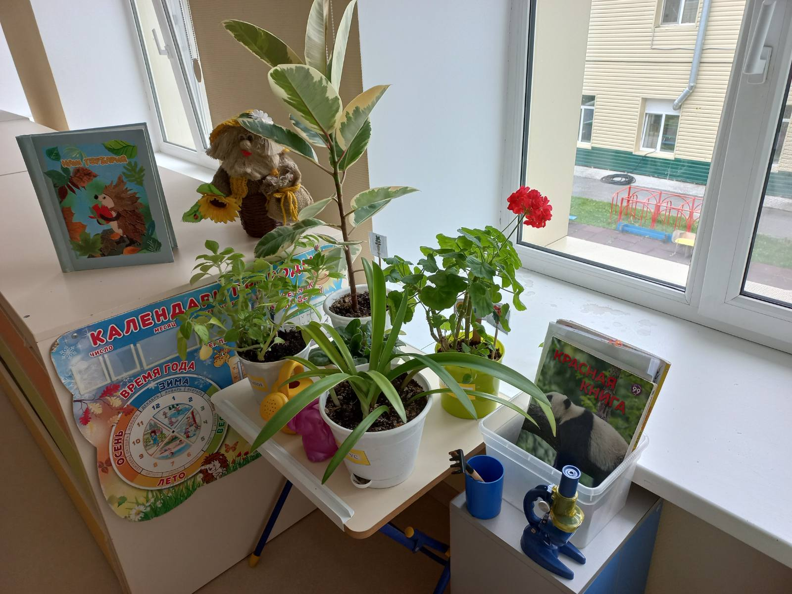
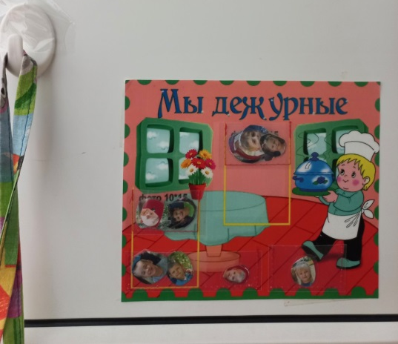
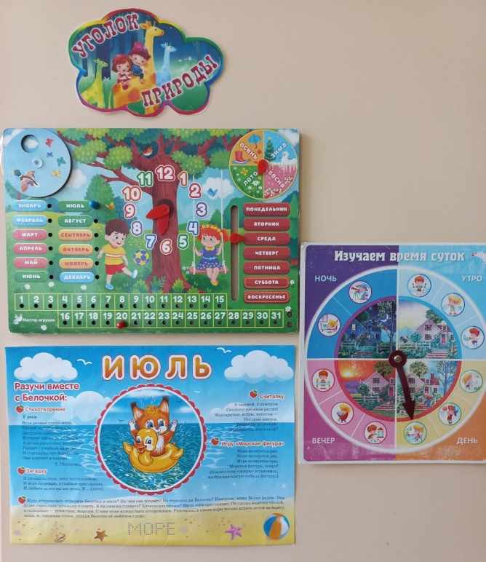
Наш уголок природы

Slide 4
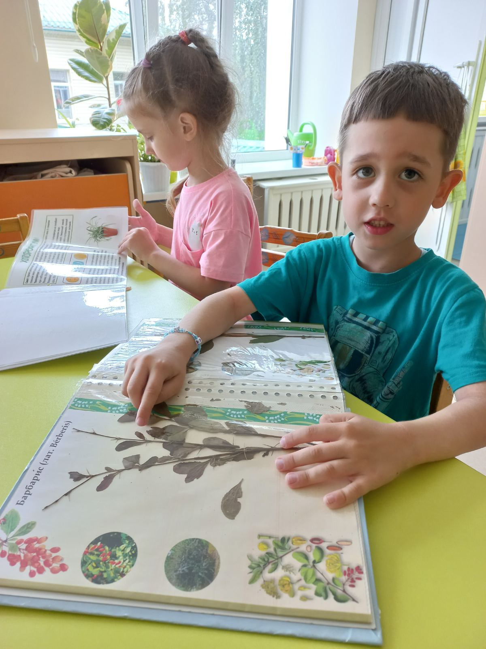
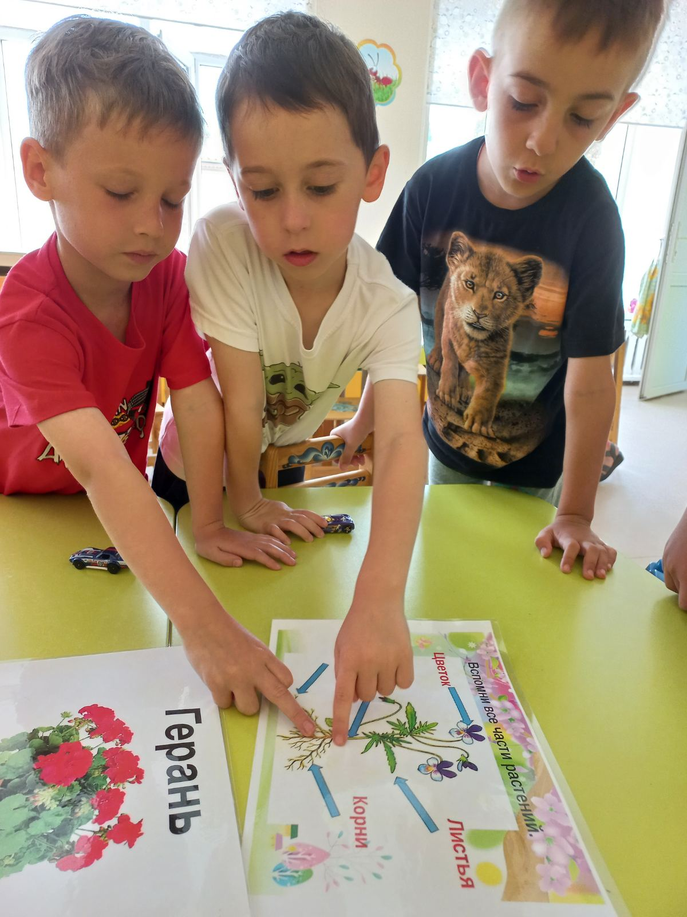
Знакомство с паспортом растений, частями цветов, рассматривание гербария.

Slide 5
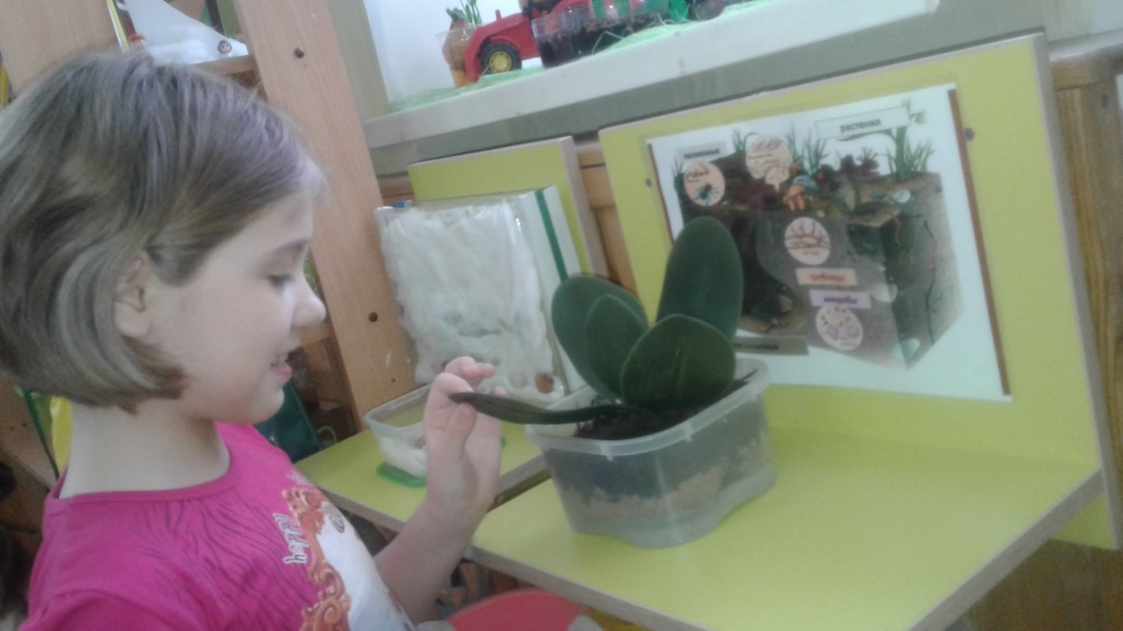
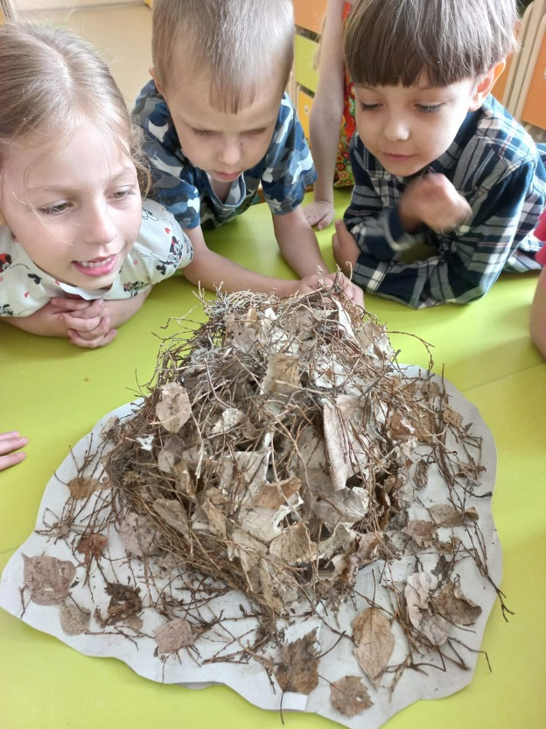
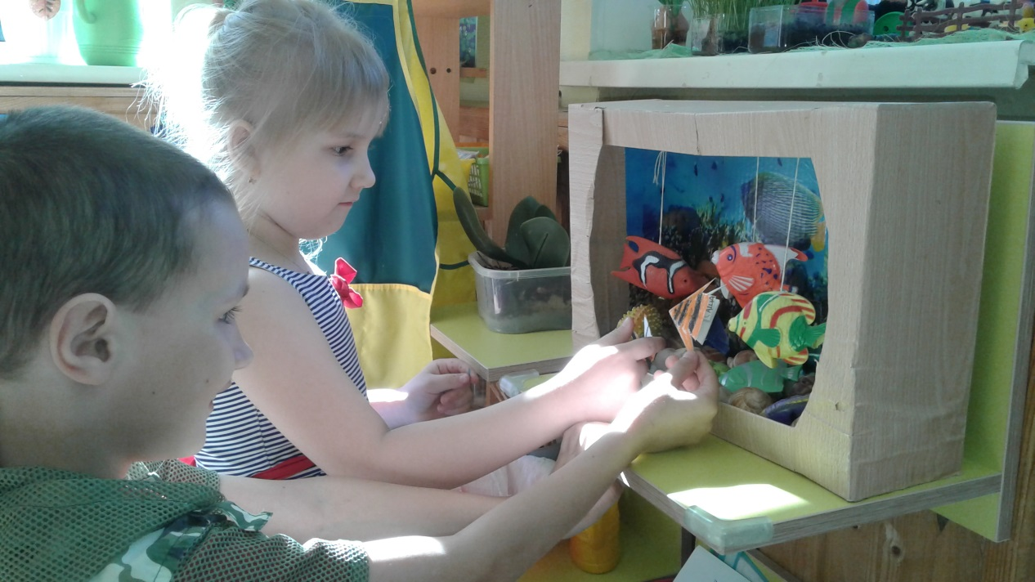
Макеты уголка природы

Slide 6
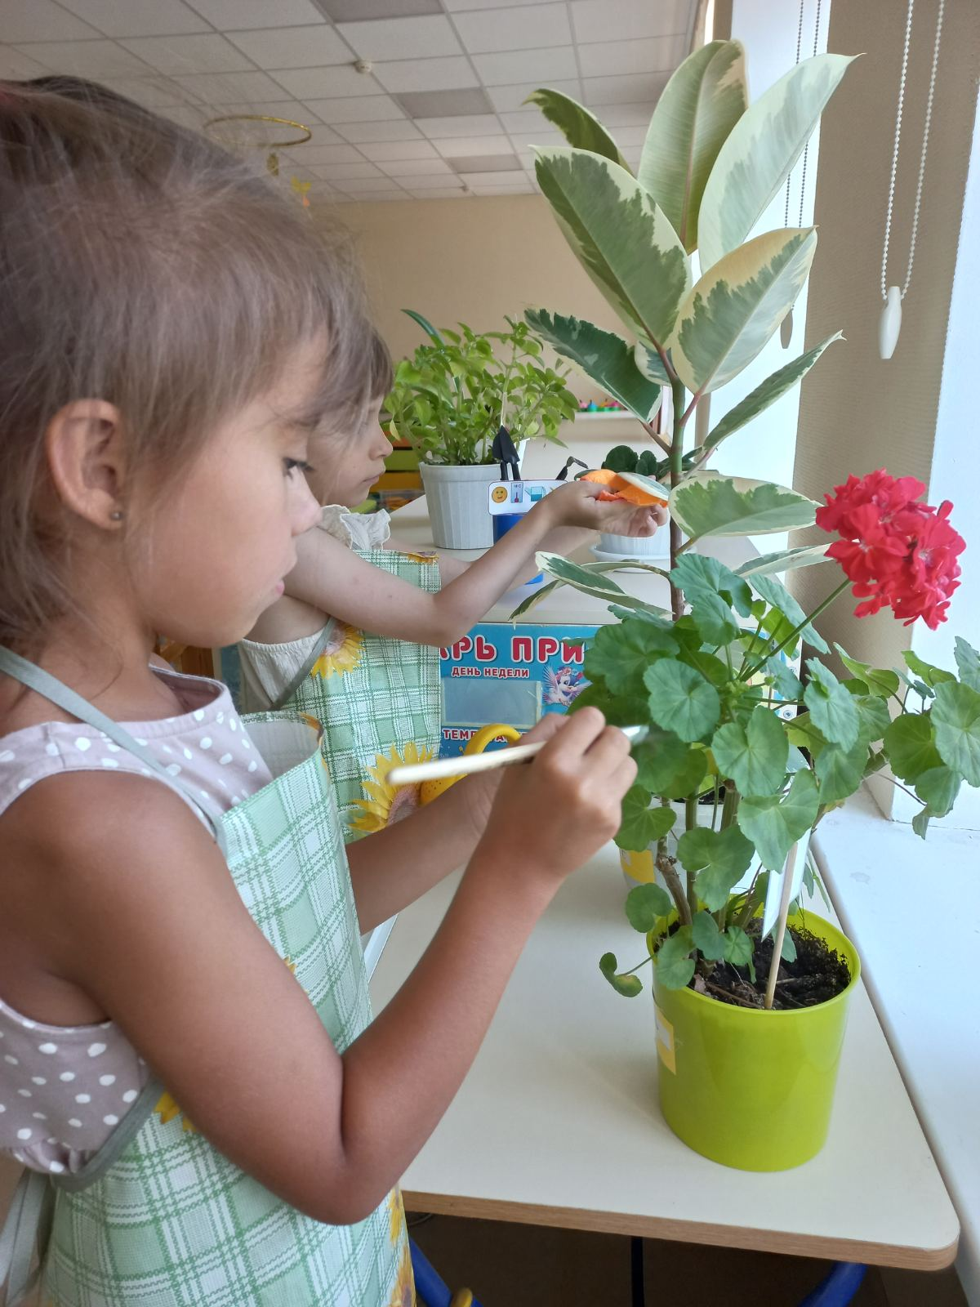
Сравнение и наблюдение приемов ухода за фикусом и геранью

Slide 7
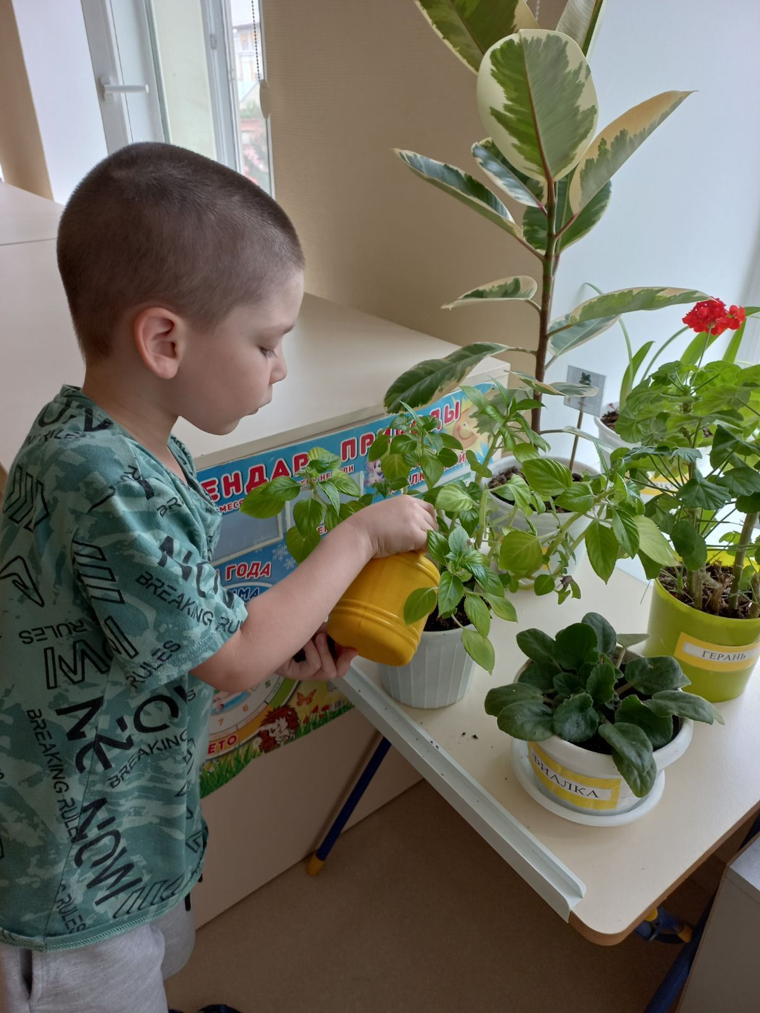
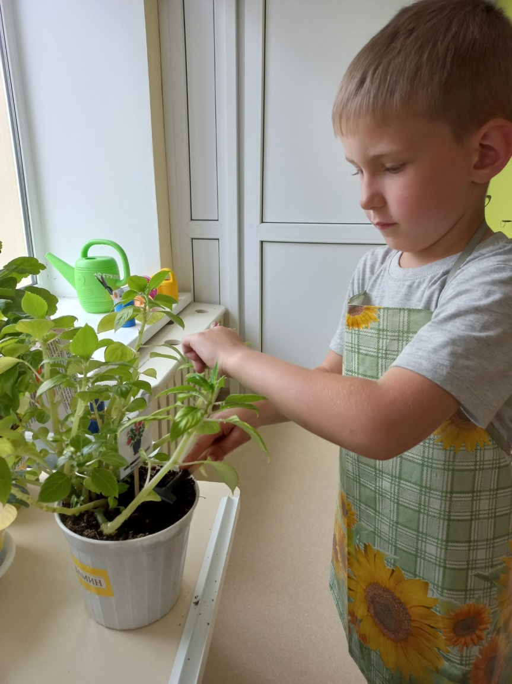
Дежурство:полив и рыхление комнатных растений

Slide 8
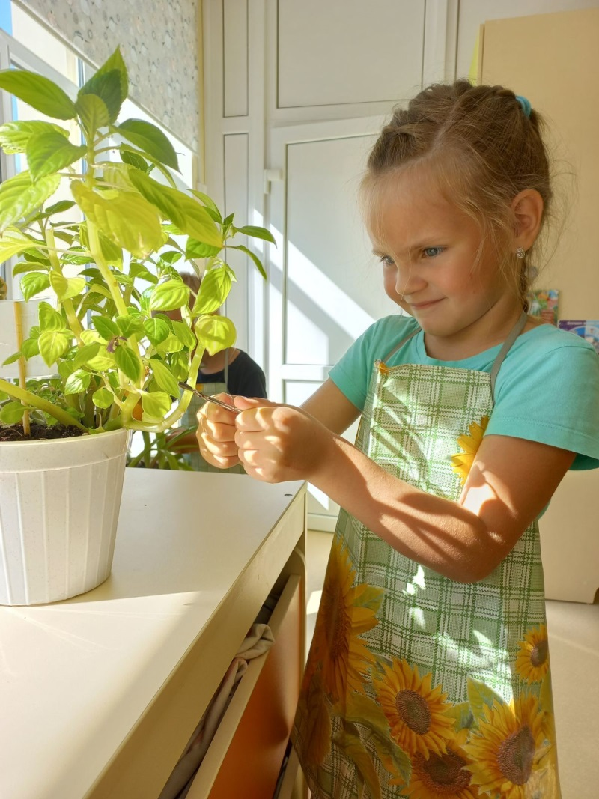
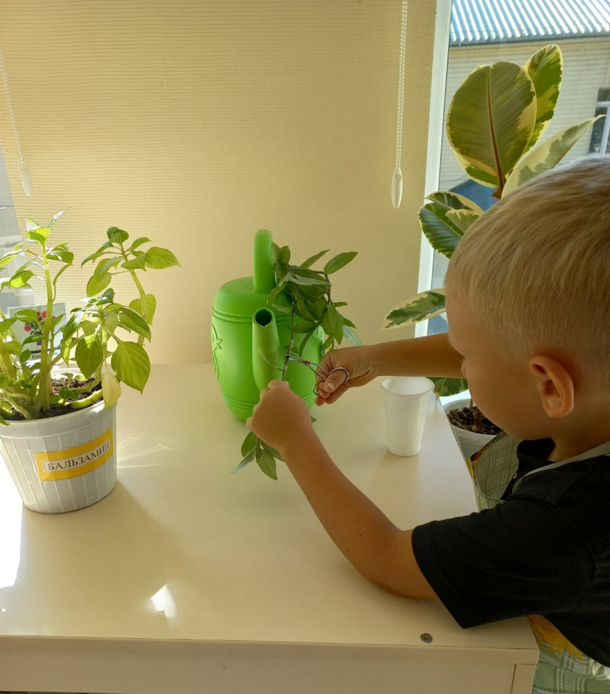
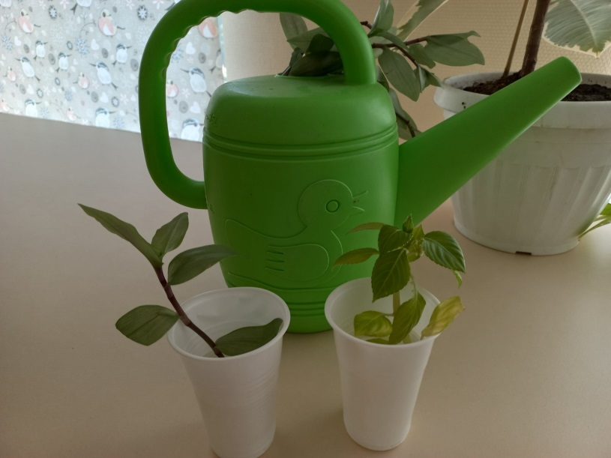
Освоение метода рассадки растений «черенкование»

Slide 9
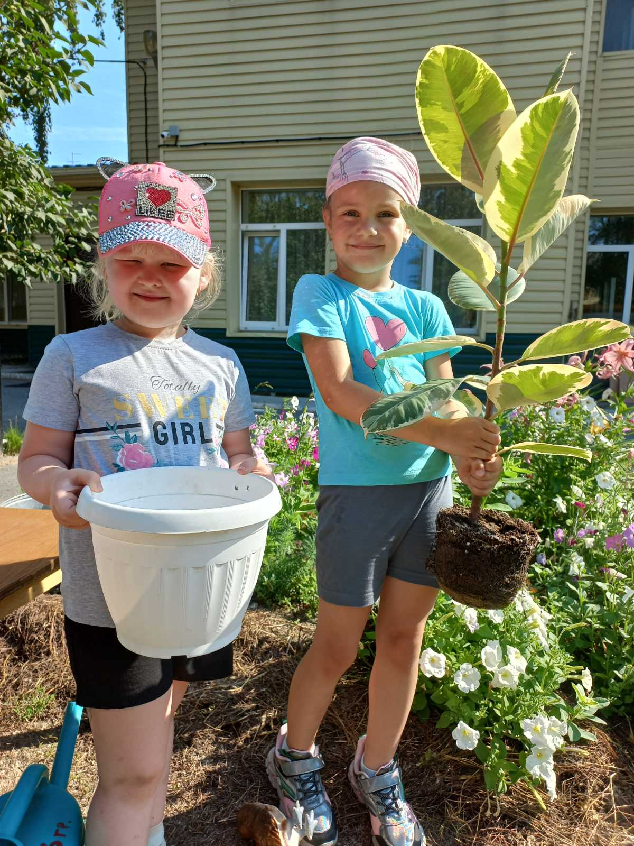
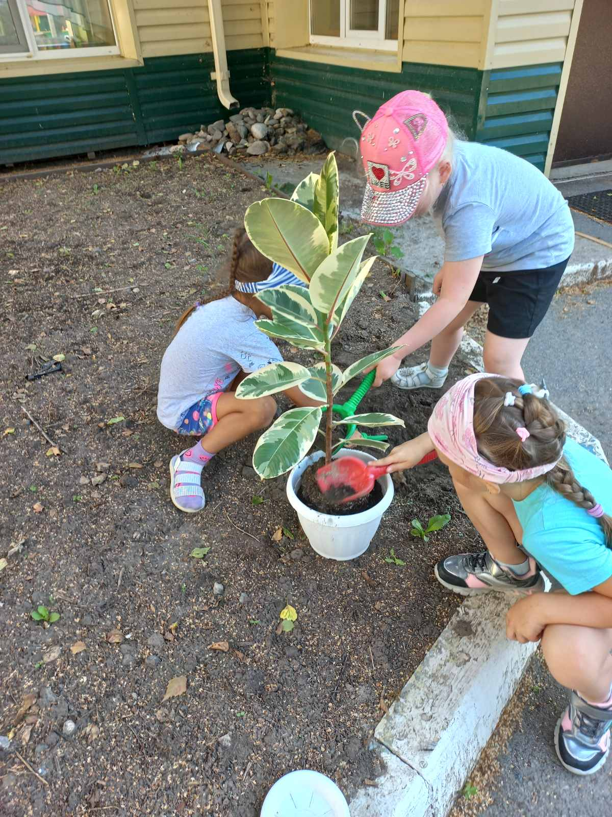
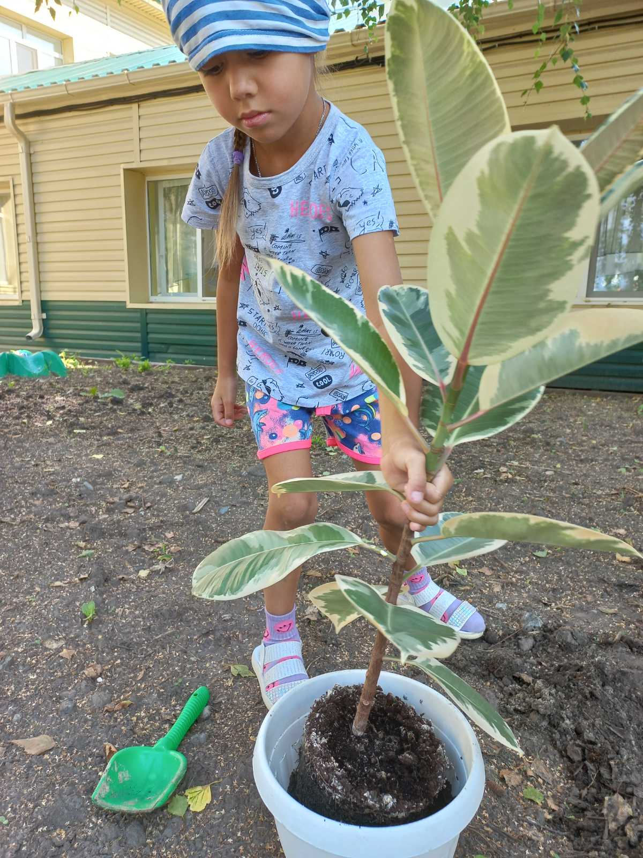
Освоение метода «перевалка» фикуса в другую емкость

Slide 10
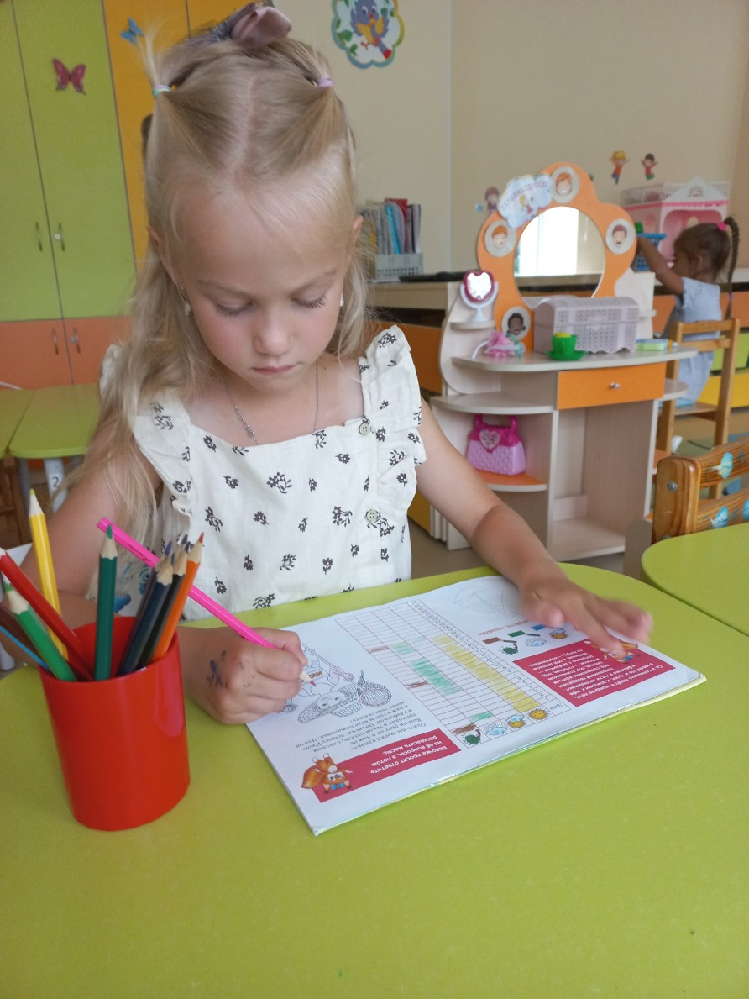
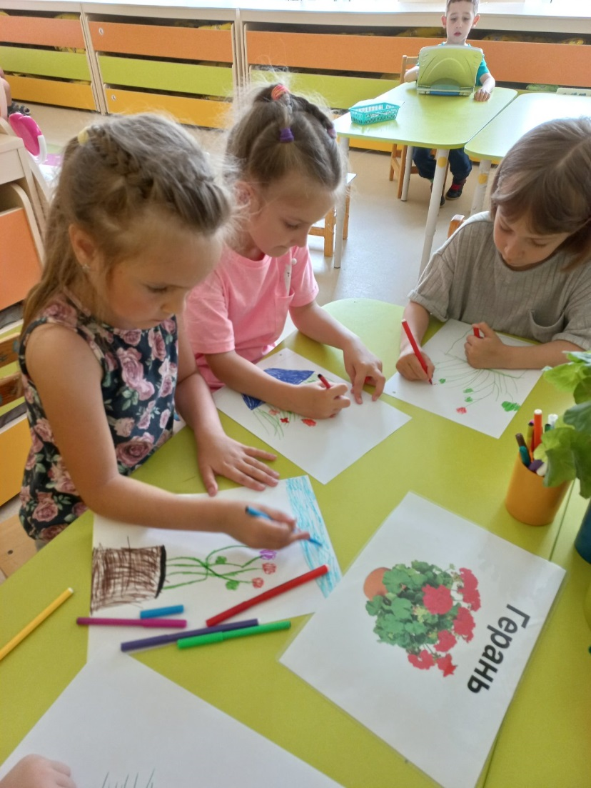
Зарисовка растения и ведение дневника наблюдений

Slide 11
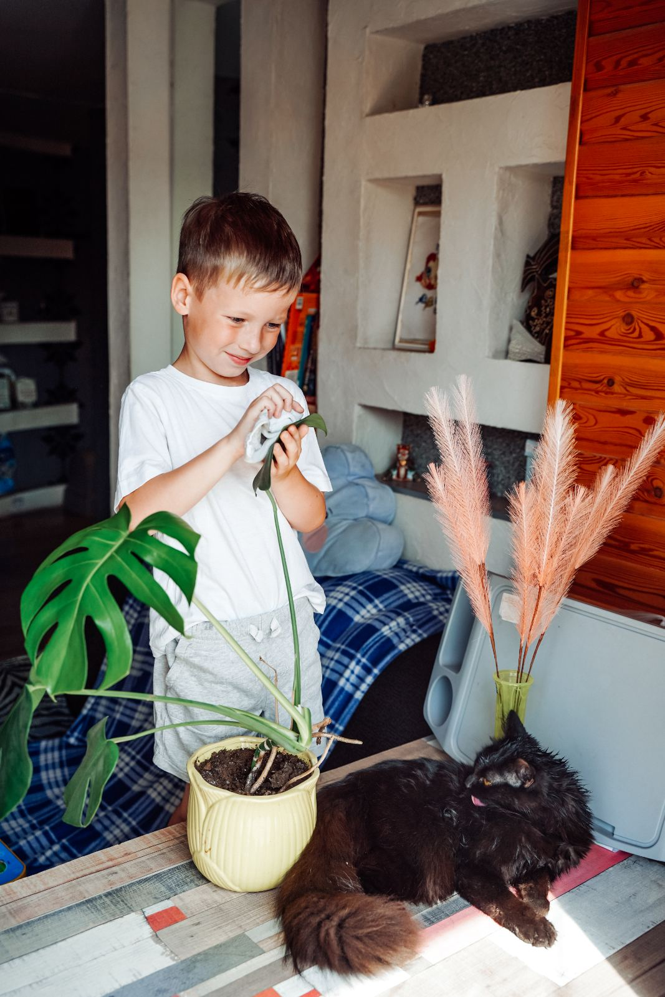
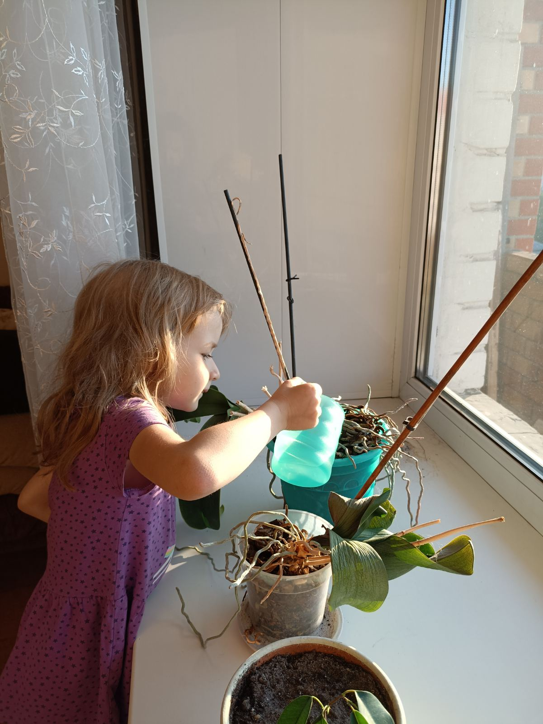
Полученные навыки дети применили дома

Slide 12
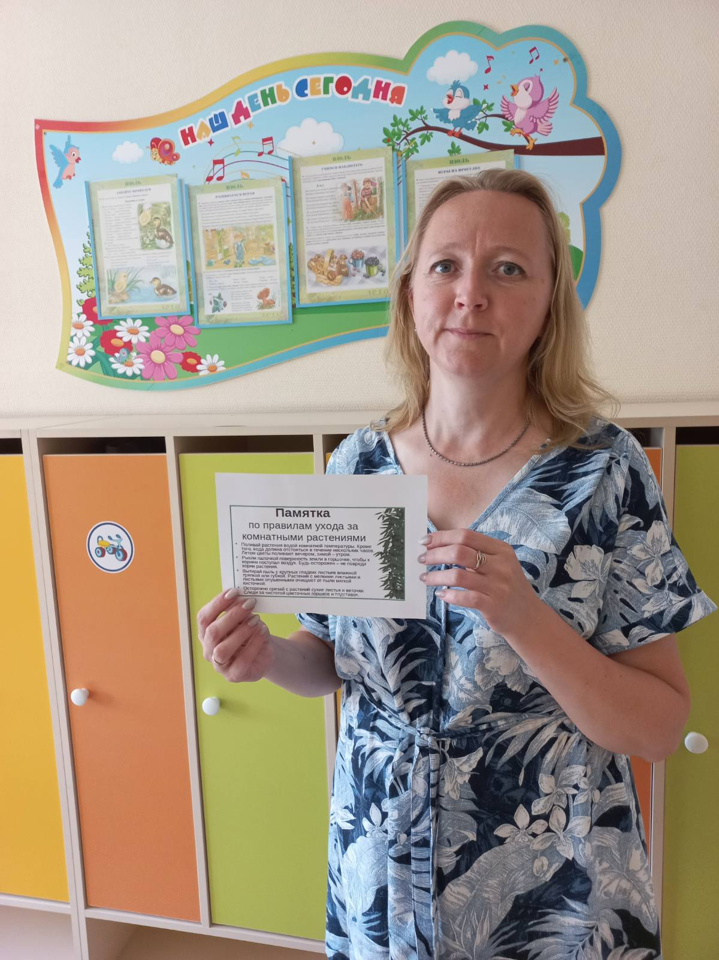
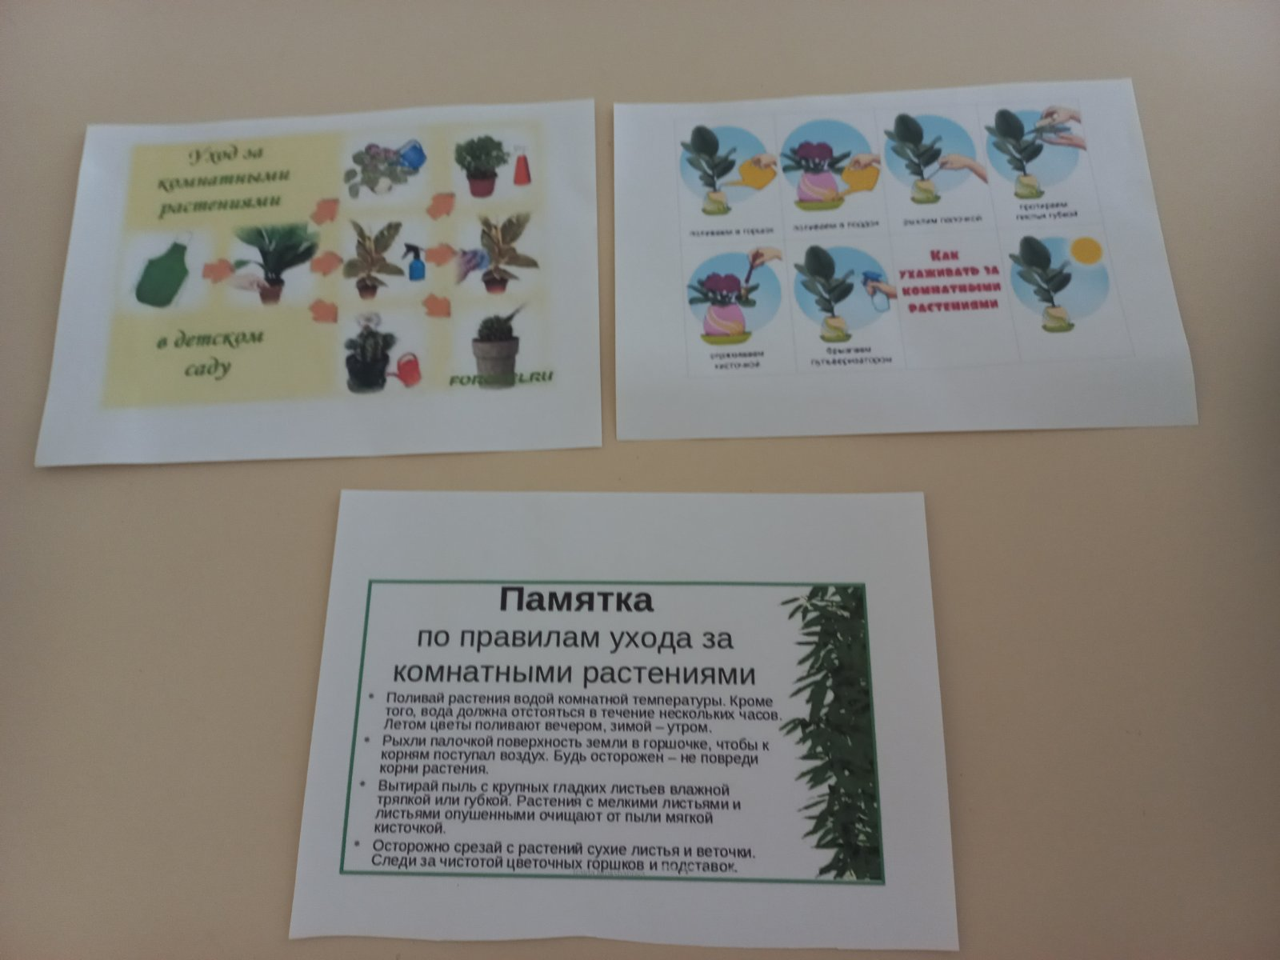
Работа с родителями

